Slide 1



Slide 2
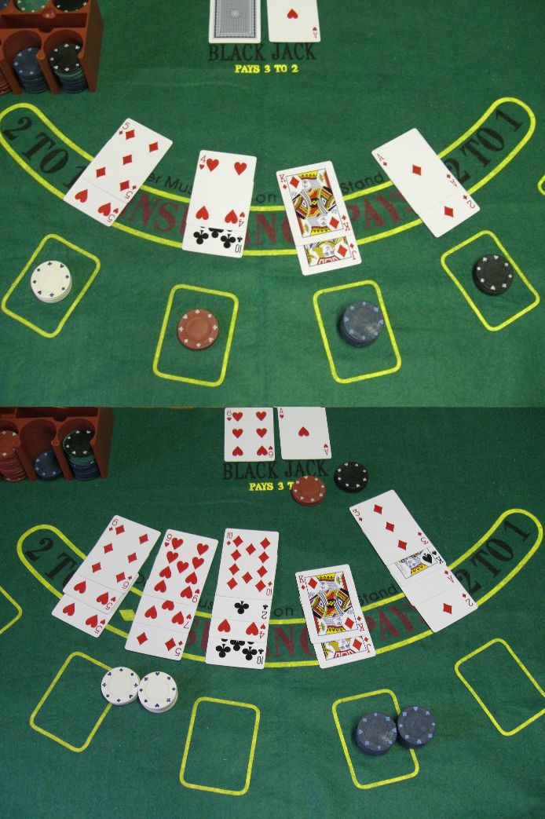

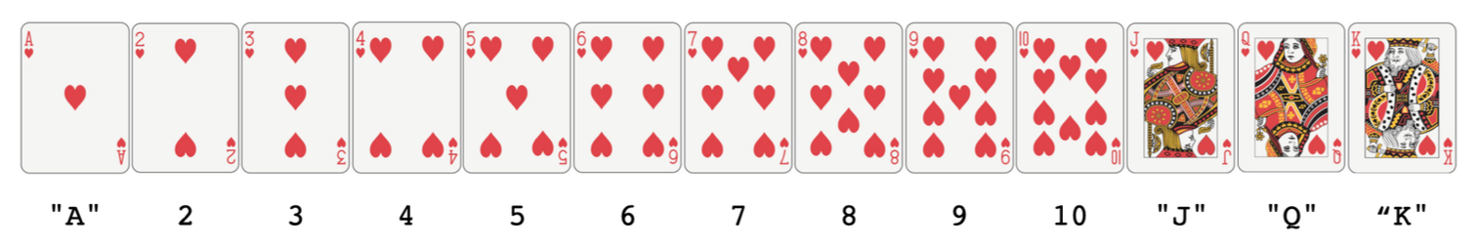

블랙잭
Blackjack
21
1
10
10
10
11
21
[사진 출처] https://ko.wikipedia.org/wiki/%EB%B8%94%EB%9E%99%EC%9E%AD

Slide 3
블랙잭 게임 규칙
💻
Dealer
🧸
Player

Slide 4
블랙잭 게임 규칙
💻
Dealer
🃋
🧸
Player

Slide 5
블랙잭 게임 규칙
🂠
💻
Dealer
🃋
🧸
Player

Slide 6
블랙잭 게임 규칙
🂠
💻
Dealer
🃋
🃑
🧸
Player

Slide 7
블랙잭 게임 규칙
🂠
🂧
💻
Dealer
🃋
🃑
🧸
Player

Slide 8
블랙잭 게임 규칙
🂠
🂧
💻
Dealer
🃋
🃑
🧸
Player
Blackjack!
21
10
11

Slide 9
블랙잭 게임 규칙
🂠
🂧
💻
Dealer
🃋
🃕
🧸
Player
15
10
5

Slide 10
블랙잭 게임 규칙
🂠
🂧
💻
Dealer
🃋
🃕
🂴
🧸
Player
19
10
5
4

Slide 11
블랙잭 게임 규칙
🂠
🂧
💻
Dealer
🃋
🃕
🂴
🃓
🧸
Player
Bust!
22
10
5
4
3

Slide 12
블랙잭 게임 규칙
🂠
🂧
💻
Dealer
🃋
🃕
🂴
🧸
Player
19
10
5
4

Slide 13
블랙잭 게임 규칙
🂸
🂧
💻
Dealer
15
8
7
🃋
🃕
🂴
🧸
Player
19
10
5
4

Slide 14
블랙잭 게임 규칙
🂸
🂧
🃃
💻
Dealer
18
8
7
3
🃋
🃕
🂴
🧸
Player
19
10
5
4

Slide 15
블랙잭 게임 규칙
🂸
🂧
🂴
💻
Dealer
19
8
7
4
🃋
🃕
🃃
🧸
Player
18
10
5
3

Slide 16
블랙잭 게임 규칙
🂸
🂧
🂴
💻
Dealer
19
8
7
4
🃋
🃕
🃄
🧸
Player
19
10
5
4

Slide 17
블랙잭 카드게임 프로젝트
1단계 | 컴퓨터 딜러를 상대로 표준 입출력창에서 언터랙티브하게 진행
2단계 | 멤버십 기능 추가 게임 기록 영구 보존

Slide 18



✔︎

Slide 19
집합
set

Slide 20
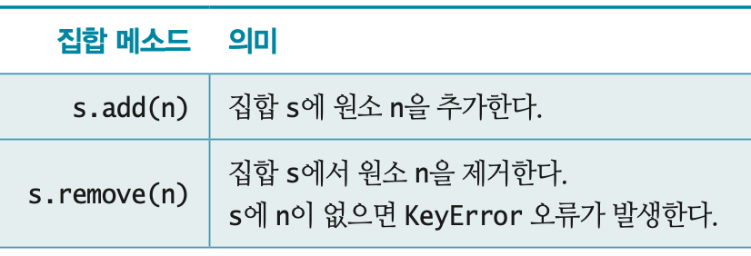
집합
set

Slide 21
✔︎

Slide 22
API
Application Programming Interface

Slide 23





Slide 24
pp.424~425

Slide 25

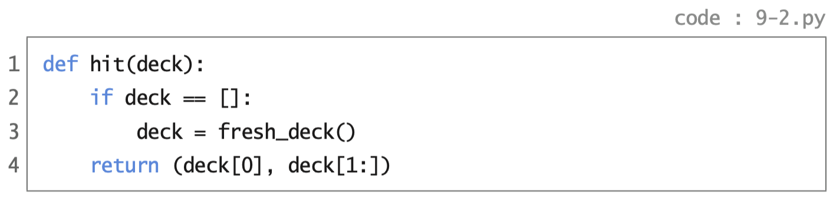

Slide 26

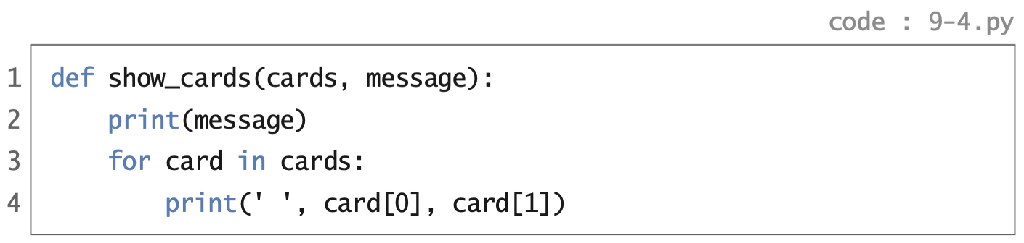

Slide 27

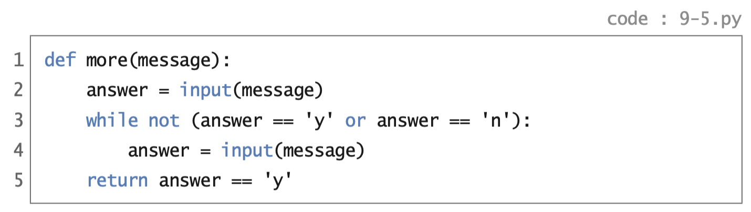

Slide 28

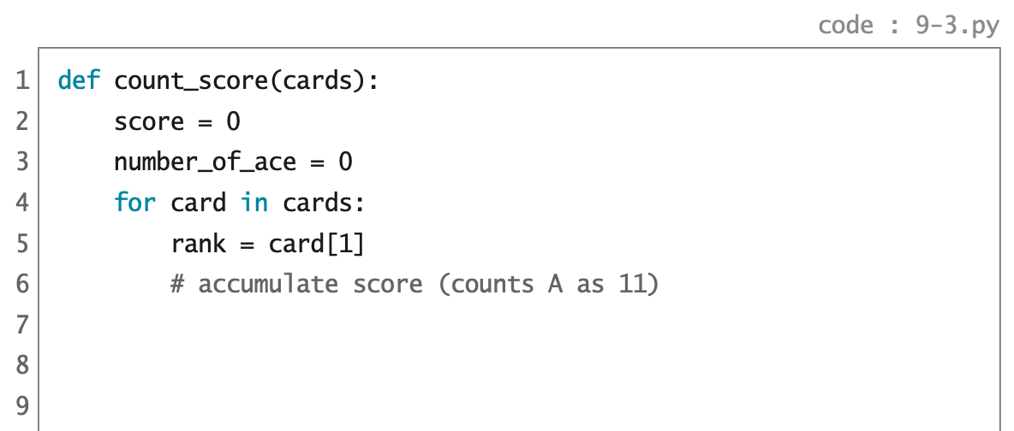
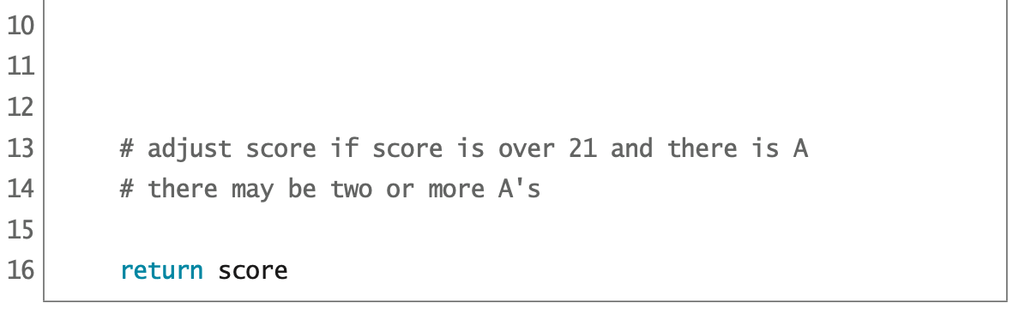

Slide 29
pp.426~427

Slide 30

모듈

Slide 31
✔︎

Slide 32
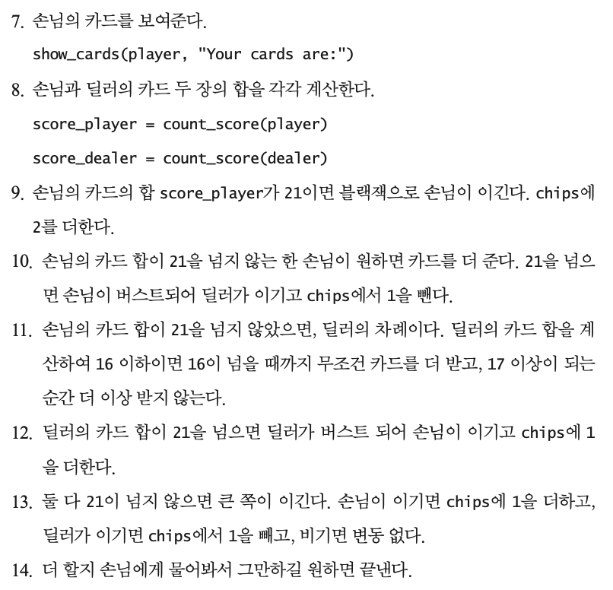
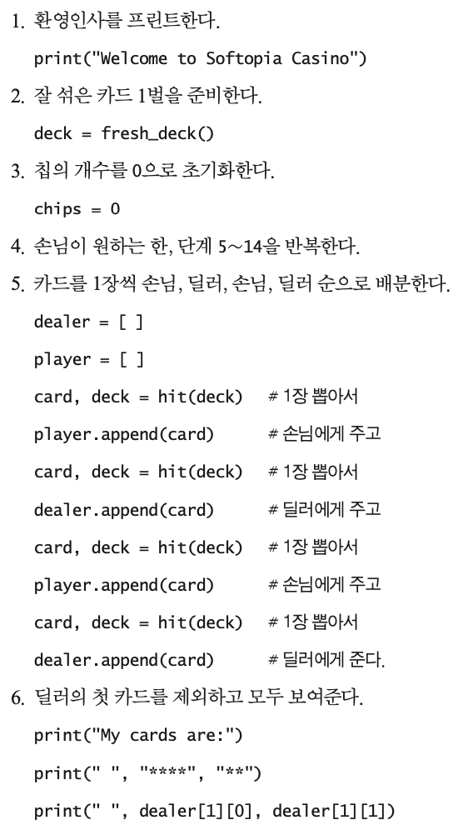
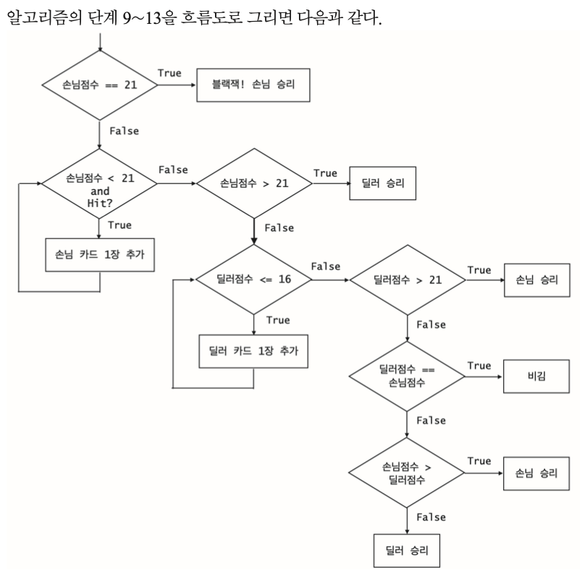
블랙잭 알고리즘

Slide 33

pp.430~436
실행 시연

Slide 34
✔︎

Slide 35


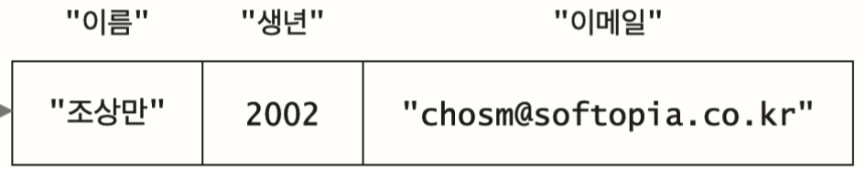
딕셔너리
Dictionary
dict

Slide 36
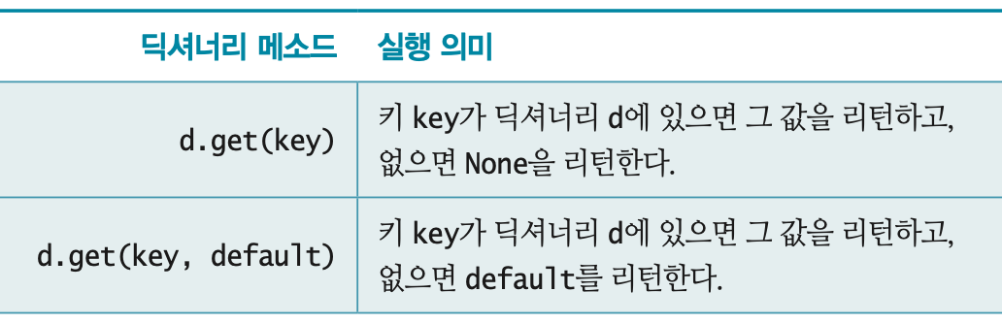
딕셔너리
Dictionary
dict

Slide 37
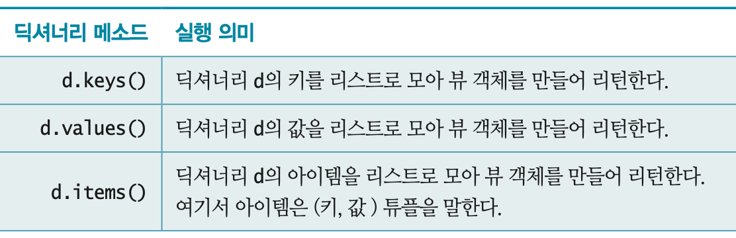
딕셔너리
Dictionary
dict

Slide 38
딕셔너리 정렬하기
sorted

Slide 39
✔︎

Slide 40
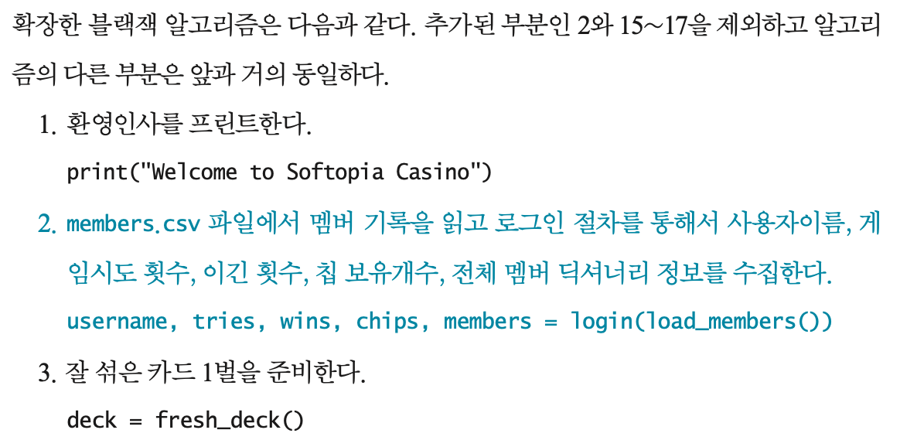
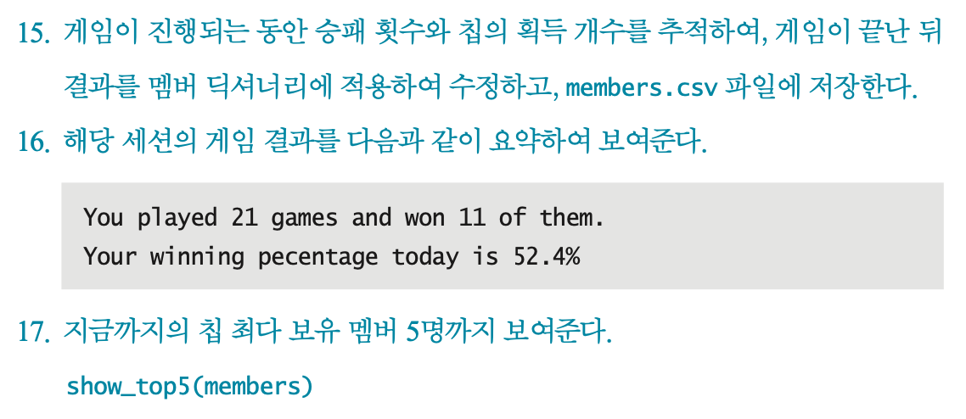
블랙잭 알고리즘 (확장)

Slide 41
pp.442~455
실행 시연

